Slide 1
Konstytucja marcowa
Zajęcia nr 11 – 23.05.2018

Slide 2
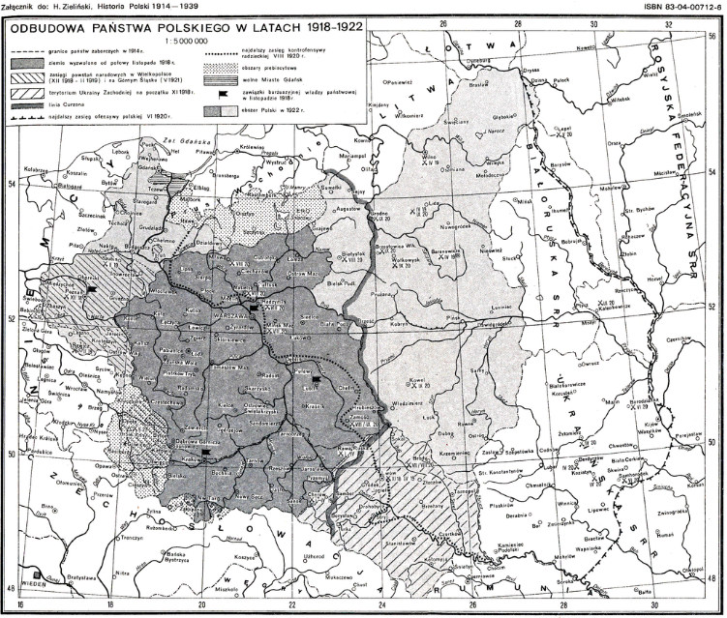
Przesłanki historyczne uchwalenia Konstytucji marcowej
Odzyskanie niepodległości po okresie zaborów 1795-1918;
Konieczność politycznej konsolidacji ziem z pięcioma rożnymi systemami prawa (zabór pruski, Galicja i Śląsk Cieszyński, Królestwo Polskie, Ziemie Zabrane, Spisz i Orawa);
Rozwinięcie postanowień Małej konstytucji z 1919 r. i rozwiązanie sporu o kształt państwa polskiego (socjaliści, endecja, mniejszości narodowe);
Utrwalenie polskiej państwowości w oczach społeczności międzynarodowej i zapowiedź walki dyplomatycznej o inne polskie ziemie w ramach procesu formowania granic (1918-1923).

Slide 3
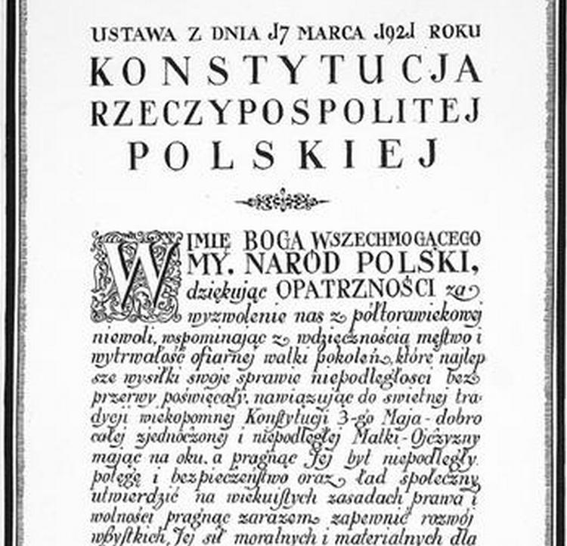
Prace kodyfikacyjne
Prace nad nową konstytucją prowadził Sejm Ustawodawczy (Konstytuanta), który po raz pierwszy zebrał się w Warszawie 10 lutego 1919 r.
Dominacja Narodowej Demokracji w izbie poselskiej – 116 mandatów, PSL „Wyzwolenie – 47, PSL „Piast” – 46, PPS – 36, PZL – 27 i pozostałe kluby - 59.
Komisji Konstytucyjnej przewodniczyli kolejno Władysław Seyda, Maciej Rataj i Edward Dubanowicz. Odbyła ona łącznie 106 posiedzeń, a sprawie konstytucji poświęcono 38 posiedzeń plenarnych sejmu.
Podczas prac Komisji wzorowano się na systemie parlamentarno-gabinetowym III Republiki Francuskiej.
Najbardziej sporne obszary działalności Komisji: jedno lub dwuizbowy parlament, uprawnienia prezydenta i sposób jego wyboru, status Kościoła katolickiego i mniejszości narodowych.

Slide 4
Uchwalenie konstytucji i jej systematyka
Konstytucja marcowa została uchwalona 17 marca 1921 r. większością głosów przez Sejm Ustawodawczy.
Jej data wejścia w życie to 1 czerwca 1921 r. Do 11 grudnia 1922 r. obowiązywała równolegle z Małą konstytucją. Składała się z preambuły i 126 artykułów podzielonych na 7 rozdziałów. Była ona najwyższym aktem prawnym odrodzonej Rzeczpospolitej – ustawą zasadniczą.
Oznaczenie po publikacji to: Dz.U. z 1921 r. Nr 44, poz. 267.

Slide 5
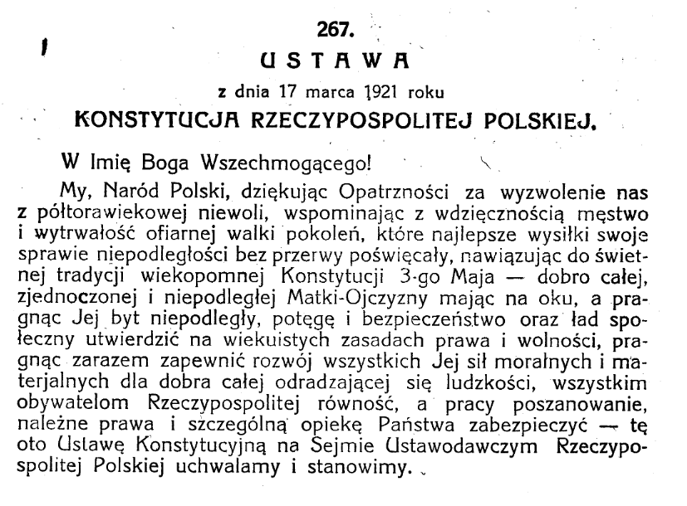
Preambuła

Slide 6
Naczelne zasady Konstytucji marcowej
Na postawie preambuły oraz roz. I, art. 1-2
zasada ciągłości państwa,
republikańska forma ustroju politycznego,
zwierzchnictwa narodu,
demokracji reprezentacyjnej,
trójpodziału władzy,
rządów parlamentarnych,
jednolitości państwa (z pewnymi wyjątkami*)

Slide 7
Władza ustawodawcza
Roz. II, art. 3-38
Dwuizbowy parlament – Sejm (według ordynacji 444) i Senat (1/4 Sejmu).
Pięcioletnia kadencja, kadencja Senatu połączona z kadencją Sejmu, połączona izby Sejmu i Senatu tworzyły Zgromadzenie Narodowe, które wybierało Prezydenta RP, odbierało od niego przysięgę oraz co 25 lat rewidowało tekst konstytucji.
Wybory do Sejmu i Senatu miały pięcioprzymiotnikowy charakter: tajne, powszechne, bezpośrednie, proporcjonalne, równe
czynne prawo wyborcze: Sejm 21 lat, Senat 30 lat
bierne prawo wyborcze: Sejm 25 lat, Senat 40 lat
Inicjatywa ustawodawcza przysługiwała Rządowi i Sejmowi; Senat miał jedynie prawo veta zawieszającego (wstrzymania projektu ustawy na 30 dni) lub wprowadzenia poprawek. Sejm mógł ponownie uchwalić wstrzymaną przez Senat ustawę bądź odrzucić poprawki kwalifikowaną większością 11/20 głosów.
Rozwiązania Parlamentu przed końcem kadencji: Sejm (2/3 głosów) lub przez Prezydenta za zgodą 3/5 liczby członków Senatu.
Zmiana Konstytucji: obie izby (2/3 głosów); Sejm mógł dokonać zmiany Konstytucji bez udziału Senatu drugi raz z rzędu (3/5 głosów), Zgromadzenie Narodowe co 25 lat (zwykła większość głosów).

Slide 8
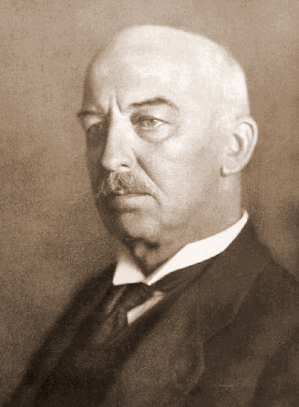
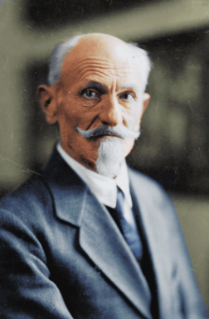
Władza wykonawcza – Prezydent RP
Roz. III, art. 39-54
Prezydent RP był wybierany na siedmioletnią kadencję przez Zgromadzenie Narodowe zwykłą większością głosów. Był głową państwa polskiego.
Uprawnienia prezydenta: odwołanie rządu, zwoływanie obrad sejmowych, obsadzanie stanowisk w wojsku, naczelny zwierzchnik sił zbrojnych w czasie pokoju, wypowiadanie wojny i zawieranie pokoju za zgodą Sejmu, prawo łaski, prawo do podpisywania aktów prawnych (za kontrasygnatą odpowiedniego ministra).
Popełniając przestępstwo Prezydent RP mógł być sądzony na wniosek Sejmu przez Trybunał Stanu.

Slide 9
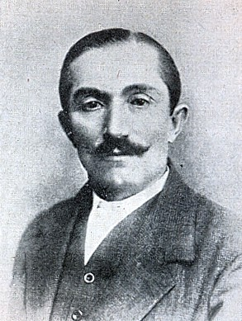
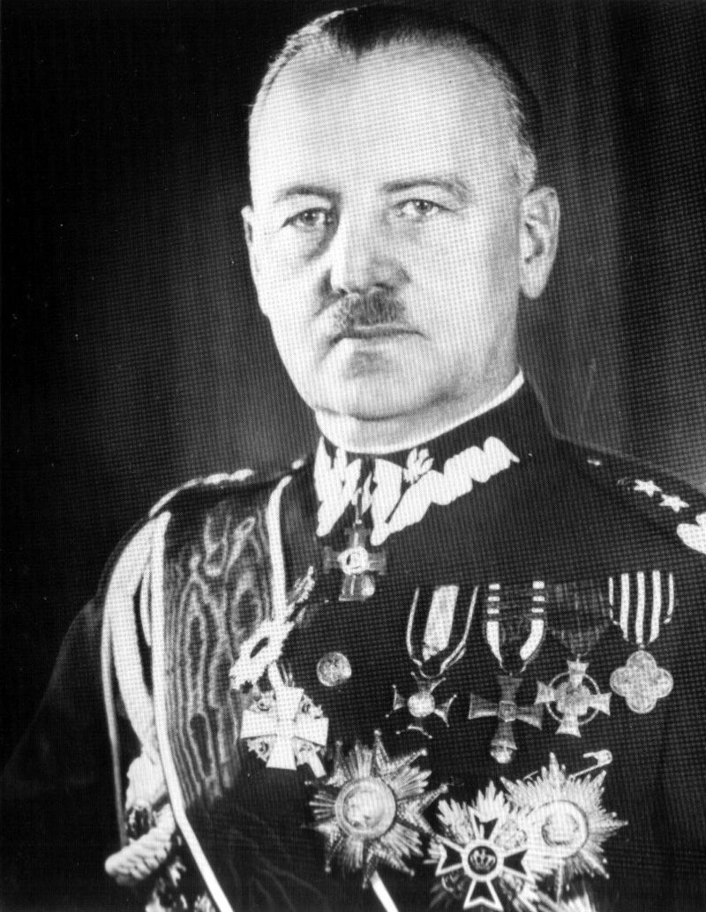
Władza wykonawcza – Rada Ministrów
Roz. III, art. 55-63
Rada Ministrów składała się z Prezesa Rady Ministrów oraz Ministrów (ministrów resortowych).
Odpowiadali politycznie jako całość lub indywidualnie przez Sejmem (możliwość udzielenia wotum nieufności). W przypadku uchwalenia wotum nieufności cała Rada Ministrów lub jeden z jej członków musiał ustąpić. Rada Ministrów była odpowiedzialna również politycznie przed Prezydentem, który miał prawo ją odwołać.
Możliwość stawiania członków Rady Ministrów przed Trybunałem Stanu (odpowiedzialność konstytucyjna). Uchwała w tej sprawie musiała być podjęta większością 3/5 głosów przy obecności co najmniej połowy ustawowej liczby posłów.

Slide 10
Władza sądownicza
Roz. IV, art. 74-86
Konstytucja gwarantowała istnienie niezależnego sądownictwa – tryb jego funkcjonowania miała regulować odrębna ustawa.
Konstytucja wyróżniała trzy piony sądownictwa:
Sądy powszechne (w tym Sąd Najwyższy),
Sądy administracyjne (w tym Najwyższy Trybunał Administracyjny),
Sądy wojskowe (szczegółowe).
Spory kompetencyjne pomiędzy między władzami administracyjnymi a sądami powszechnymi rozstrzygał Trybunał Kompetencyjny. Szczególnym typem sądu był Trybunał Stanu, który pociągał do odpowiedzialności konstytucyjnej Prezydenta RP oraz Ministrów. Brak sądownictwa konstytucyjnego.
Naczelne zasady: niezawisłość sędziów, zakaz ingerencji władzy ustawodawczej i wykonawczej, podleganie sędziów ustawom, jawność rozpraw cywilnych i karnych (jeżeli nie postanowiono inaczej).

Slide 11
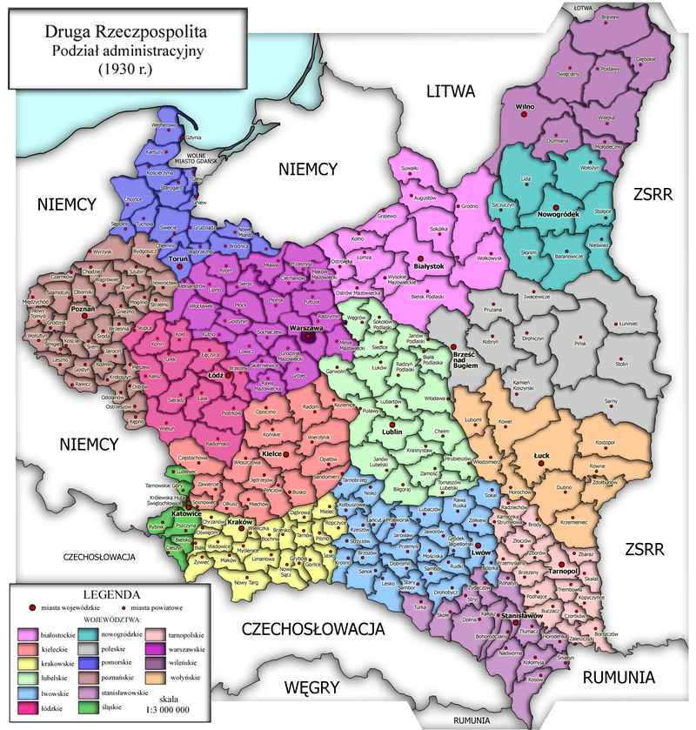
Podział administracyjny i samorząd
Roz. III, art. 65-73
Konstytucja przewidywała decentralizację władzy.
Decentralizacja miała być zrealizowana poprzez podział terytorialny państwa i utworzenie samorządów. Zakładano dekoncentrację władzy, ustanowienie samorządu gospodarczego oraz wydzielenie źródeł dochodów samorządu z całego państwa.
Konstytucja dzieliła kraj na województwa, powiaty oraz gminy miejskie i wiejskie. Wyodrębniono stołeczne miasto Warszawę. Szczegółowy podział miał zostać przeprowadzony na postawie odrębnych przepisów
Do 1923 r. łącznie utworzono 14 województw

Slide 12
Prawa i obowiązki obywatelskie
Roz. V, art. 87-124
Ogólne określenie zasad nabywania obywatelstwa polskiego (prawo krwi).
Obowiązek wierności Rzeczpospolitej, przestrzegania prawa, ponoszenia ciężarów publicznych świadczeń, szanowanie władzy. Obowiązek edukacji.
Gwarancja równości wobec prawa. Ochrona życia i zdrowia niezależnie od pochodzenia, narodowości, języka, rasy lub religii. Rzeczpospolita nie uznaje przywilejów rodowych ani stanowych, żadnych tytułów rodowych i innych z wyjątkiem naukowych, urzędowych lub zawodowych. Ochrona własności prywatnej, ścisłe określenie zasad ograniczania praw obywatelskich. Wolność myśli i wyrażania przekonań. Wolność zgromadzeń i pisania petycji. Wolność badań naukowych i publikacji ich rezultatów. Prawo do wynagrodzenia szkody wyrządzonej przez państwo.

Slide 13
Ocena Konstytucji marcowej
Zagadnienia pomocnicze:
Czas obowiązywania
Sytuacja polityczna w II Rzeczpospolitej
Doświadczenia „ustrojowe” oraz podział społeczeństwa polskiego

